Slide 1
Considerations of Distributed Power Supply System Based on 10kV SST for CEPC
Jinhui Chen
On behalf of power supply team
Talk to：Bin Chen, Fengli Long, Jian Cheng, Jing Zhang
13th Nov. 2023/CEPC day

Slide 2
Content
Introduction
Overview of CEPC Power Distribution System and Magnet Power Supply system
Distributed power supply system based on 10kV SST
Delta’s 10kV SST product
Considerations
Summary

Slide 3
Introduction
CEPC is a very large circular accelerator with a circumference of 100km, and the cost and energy consumption of the entire machine are considerable.
The magnet power supply system is an important system of CEPC*：
The total quantity of power supply: 27000 set
The total cost of power supply system:1 billion CNY, accounting for 5% of CEPC accelerators(19 billion CNY)
The total power consumption of power supply system: 58.2MW， accounting for 17% of the whole machine （339.7MW @ Higgs 50MW）
Converted into electricity bills, it is 291000 CNY/hour (0.5 CNY/kWh), and the annual operating electricity bill exceeds 20 million CNY/year.
How to save costs and energy are issues that need to be carefully considered for CEPC.
*Statistical data comes from the CEPC TDR COST review report by Li Yuhui, Chen Bin, and Jinshu Huang

Slide 4
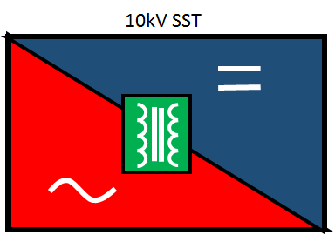
Introduction
The above cost and energy consumption estimates are based on traditional power supply architectures and solutions.
A novel distributed power supply system based on Delta 10kV Solid State Transformer (SST), was proposed recently:
Simper power supply architecture and many potential advantages
May save cost and power consumption
What is SST?
A kind of electrical power conversion equipment based on power semiconductor device
Features compared to traditional power transformers:
Achieve electrical isolation and voltage conversion
Additional functions such as: reactive power compensation , filtering

Slide 5
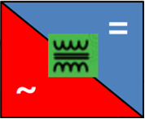

Slide 8
民用供电架构变化趋势对加速器装置的启示
在现有供电架构下，电力则需要在交流和直流之间来回变换，各个环节都会产生附加的成本和能源的浪费
为了提高交流电网的电能质量，配电系统通常还需要额外配备有源滤波（APF-Active Power Filter）和无功补偿（SVG-Static var Generator）装置。
台达10kV SST解决方案的设计理念就是要建立直流电网架构，省去中间环节，节省设备成本、应用成本和能耗。
得益于简洁的架构，和传统架构相比，配电系统的供电效率可以从93%提高到98%。同时，这样一种直流电网架构，没有谐波干扰，无功影响，电能质量高，系统也就更为可靠。
加速器上的大多数用电设备也都是直流的，如磁铁电源系统，绝大多数是低压大电流的直流稳流电源，在传统的供电架构下，同样需要多次交/直流变换，才能获得所需要的电能。能量经过变换的环节越多，无形中的浪费的电能也就越多。
CEPC电源系统是否可以采用10kV SST技术，通过改变供电架构降低设备造价，节省能耗，是一个非常值得探讨的问题。

Slide 9
Overview of CEPC Power Distribution System and Magnet Power Supply System *
* The information is from CEPC TDR

Slide 10
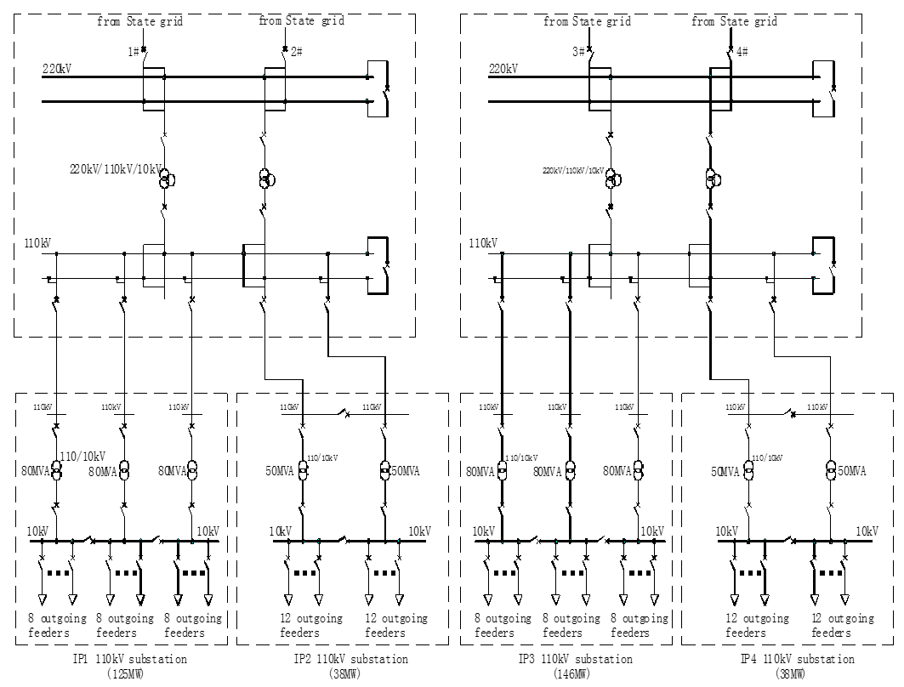
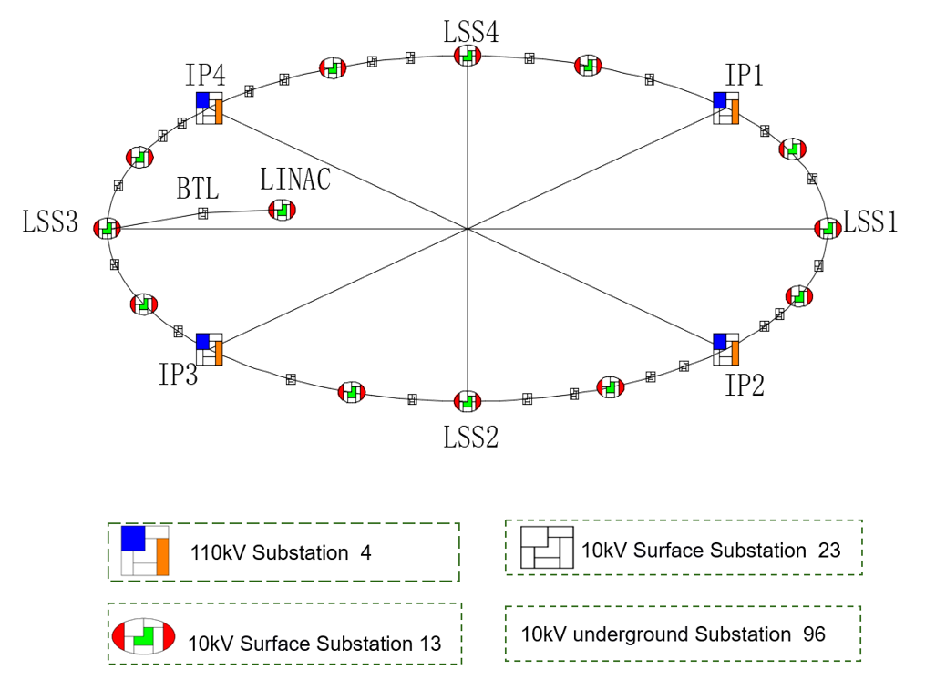
Layout of the power distribution systems of CEPC
2 220kV/110kV ground substations connected to public power grid
4 110kV/10kV ground substations （P1~IP4）
36 10kV/0.4kV ground substations and 96 10k/0.4kV substations in the auxiliary tunnels underground

Slide 11
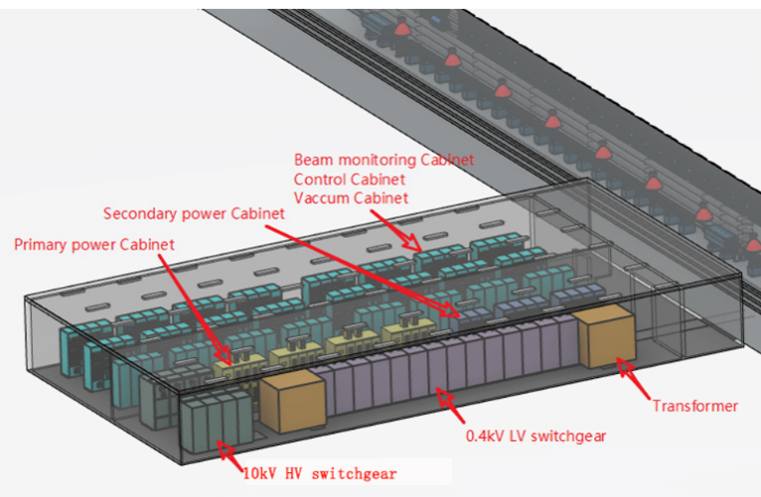
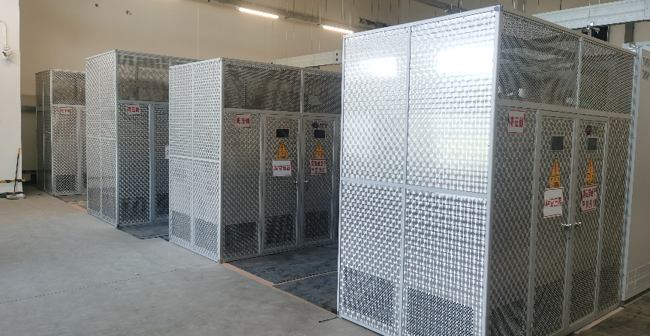
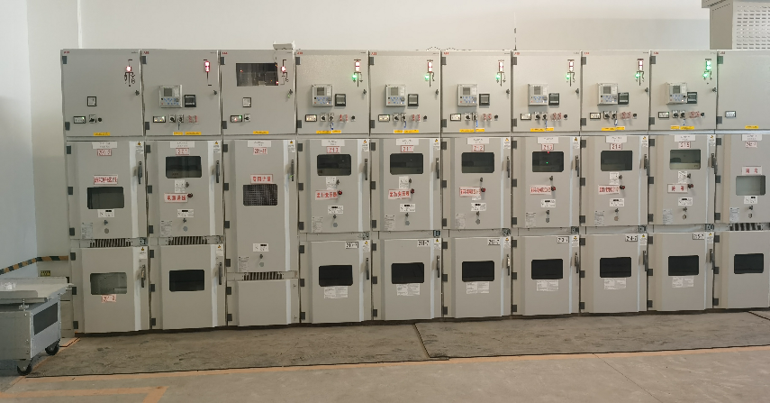
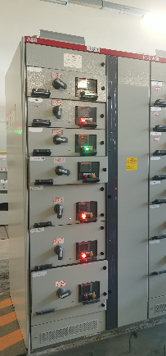
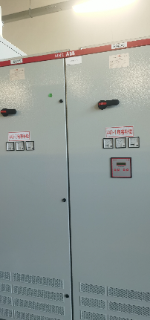
10k/0.4kV substation in the auxiliary tunnel
Total power capacity：0.8MW
Configuration：
dry-type transformers：2 set
10kV high-voltage switch cabinet：8 set
0.4kV low-voltage switch cabinet：12 set
reactive power compensation unit ：
4 primary power cabinets
11 secondary power cabinets
accounting for approximately 1/3 of the auxiliary tunnel area. The cost of the 10kV substation is 1.8 million CNY.
Other system : power supply, beam measurement, vacuum, control etc.
HEPS 8号变电站实景

Slide 12
Magnet power supply system
The total energy consumption of magnet power supply is 58.2MW (RF power source177.4MW).
The total energy consumption of equipment located in the underground auxiliary tunnel accounts for the majority of approximately 50.7MW:
Collider rings: 42.2MW
Booster ring: 8.5MW.
These power supplies are evenly distributed to 96 auxiliary tunnels, each of which is approximately 0.528MW, accounting for 66% of the installed capacity of the underground 10kV/0.4kV substation.

Slide 13
Traditional magnet power supply system
The characteristics of magnet power supply：
DC current source
Output power：low voltage + large current
* 传输线缆（动力电缆和负载电缆）上的功耗是很大的，P=i²*R；为了降低功耗，电缆电流密度<2A/mm²粗电缆成本高。
Input power：
AC 380V （3-phase）or AC 220V（1-phase），from public 10kV/0.4kV 50Hz power transformer
Lower AC voltage, from dedicated 50Hz power transformer（BEPCII MB power supply）
* 工频变压器的体积远大于高频变压器，大功率10kV变压器进入有限的地下空间，既要考虑到吊装竖井的尺寸，还得考虑到辅助隧道的占地面积。
Load：magnet is inductive
* 在电源升/降流，比如对磁铁进行标准化励磁操作，再比如增强器进行升/降能的时候，电网需要吞吐很大的无功功率，为了提高整个电网的供电质量，用于提高功率因数的无功补偿电路是必不可少的，补偿电容机柜的也将占用辅助隧道的使用面积，同时也增加了配电系统的成本。

Slide 14
Distributed power supply system based on 10kV SST

Slide 15
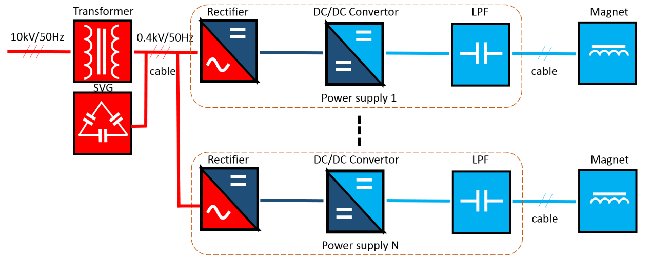
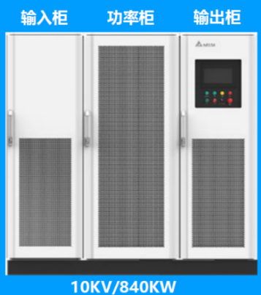
Traditional magnet power supply system
10kV变压器配电效率：93%，主要损耗在低压端的铜损和一部分铁损
电源系统内部功耗模型：电源自身功率损失10%，磁铁功耗占72%~74%，负载铜芯电缆的平均电流密度小于2A/mm²，线上铜损约占16%~18%。
10kVSST：效率高达98%以上（依赖于负载率）

Slide 16
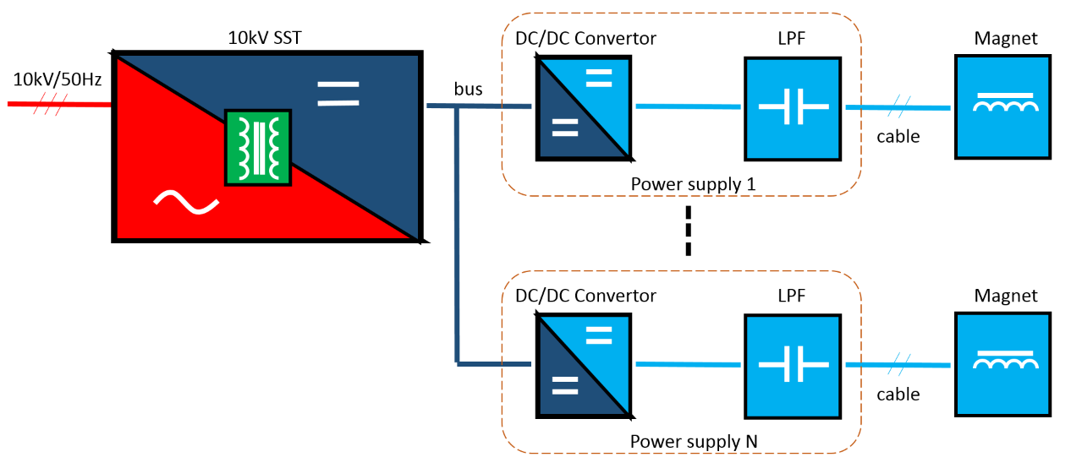
Small and Medium Power Supply System based on 10kV SST
中小功率电源数量是最多的，包括：Q铁、S铁和校正磁铁，规定多，电缆多
SST不再需要10kV工频变压器（transformer）和无功补偿器（SVG），自带功率因数补偿和暂态功率补偿功能，可以直接从AC 10kV转换成DC200V~1kV（可调）
这样所有的中小功率电源的整流器都可以直接省掉，降低了电源整流器部分的造价、体积和功耗。
840kW-150万/台
基于10kV SST的中小功率电源系统供电架构
10kV交流电转换成200V~1kV

Slide 17
Small and Medium Power Supply System based on 10kV SST
CEPC若采用这样一种供电架构：
SST部署于辅助隧道内替代10kV配电系统
所有的中小功率电源部署于主隧道内，就近磁铁负载安装，辅助隧道空间，电缆，桥架工件也可以大大节省
所有电源输入端均挂统一的直流供电总线形成分布式的供电架构；总线可采用叠型母排结构，沿主环安装
总线电压可以提高至1kV，这样可以省去全部动力电缆和输电线上功率损耗，通用系统空调能耗也会相应降低；
这种直流总线架构，还有利于构建矩阵切换的电源供电方式，缩短设备运行的故障恢复时间
部署于96个辅助隧道的SST可以互为备份，增加供电系统的可用性
增强器的能量是周期性变化的，因此考虑储存环和增强器的总线应分开各自独立，避免干扰。

Slide 18
High power supply based on 10kV SST
对于大功率电源，如主B铁电源，一般是多台磁铁串联供电，电压较高，
考虑在10kV SST技术的基础上，以半定制的方式，由恒压控制转变成恒流控制，将SST改造为一台可直接给磁铁供电的直流稳流电源，这样可以省去中小功率电源的DC/DC和滤波环节
SST技术采用的基于SiC MOSFET的高压整流技术，系统电能效率高达98%以上。
由于大功率电源体积较大，可安装于辅助隧道内，电源和负载间采用电缆连接

Slide 19
Delta’s 10kV SST product

Slide 20
How to achieve high efficiency?
台达10kV SST技术的新颖之处主要体现在采用了近年来日渐成熟的大功率半导体器件SiC MOSFET整流技术
SiC属于第三代半导体材料,在耐高压、耐高频、耐高温方面，具有独特优势。
宽禁带材料，相比于第一代半导体材料Si相比，其禁带宽度是硅（Si）的3倍；击穿电压为其8-10倍；
导热率是其4-5倍；
电子饱和漂移速率为硅的2-3倍
SiC MOSFET的特点：
导通阻抗更低，相同封装尺寸下能承受更大的电流和电压
开关速度更快，是硅器件的3-10倍，更适合于高频开关电路，
材料耐高温，且拥有非常高的导流率，允许在更高温环境下工作。
10kV SST通过1200V SiC MOSFET多模块的串联，来处理10kV高压输入。

Slide 21
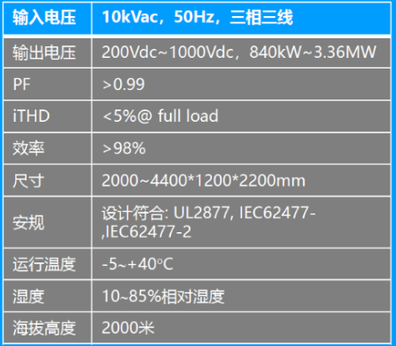
A“new”technology
台达的10kV SST是新研发的产品，刚投入量产，在国内的应用案例还不多，从工业应用的角度上说技术成熟度较传统的方案要低一些。
但是，SST本身并不是什么新技术，基本原理并没有超出现代电力电子技术的范畴，完全可以把它看成是一台10kV输入的大功率直流电源，
因此总的来说不会有颠覆性的问题存在，但不排除在特定场合下的大规模应用会出现一些具体的工程技术问题，这些问题可能是过去传统的方案没有遇到过的。
厂家较为积极的合作态度，和在电力电子行业较为深厚的技术积淀，增加了我们尝试采用该新技术的信心。

Slide 22
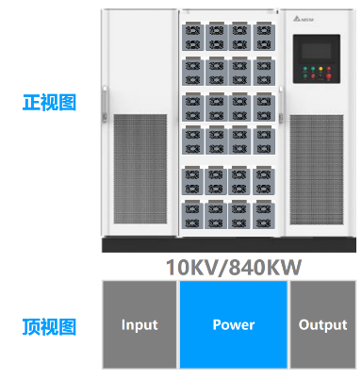
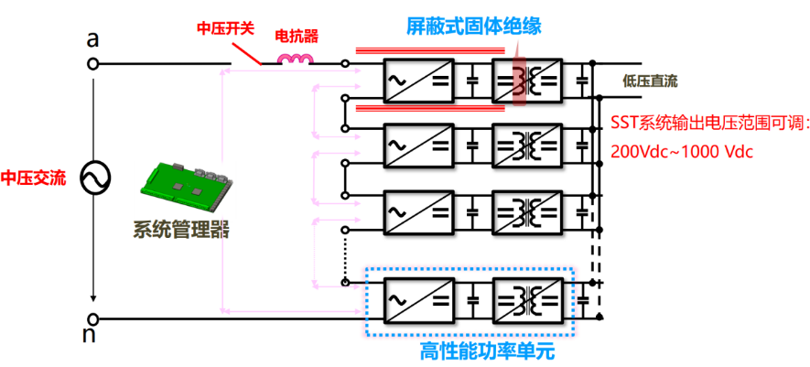
模块化设计
主功率部分由多个功率单元串联组成，结构形式上采用模块化可扩展冗余设计，功率模块采用SiC MOSFET整流技术，单模块的控制采用分布式设计，依靠外部的系统管理器进行通讯管理，保证了模块之间的独立性，无单点失效问题，有利于热备份冗余设计。模块外壳采用屏蔽式固体绝缘设计，具有冷插拔，快速维修的特点，可维护性大大提高。单个模块设计功率为40kW，单柜功率模块数量采用21+3（冗余）设计，不考虑冗余单柜功率高达960kW。

Slide 23
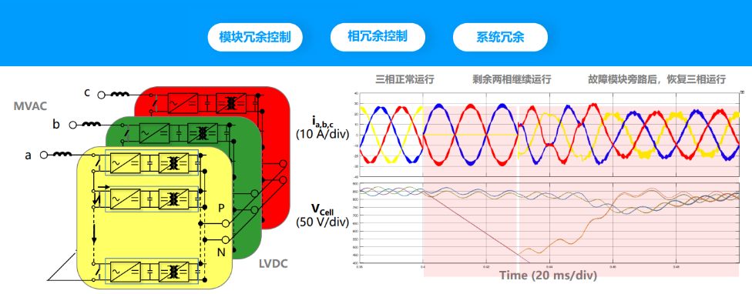
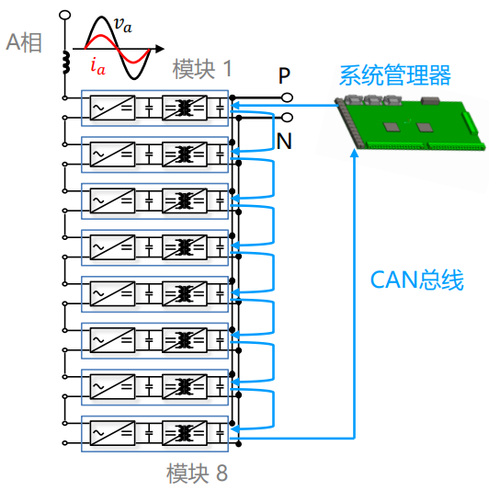
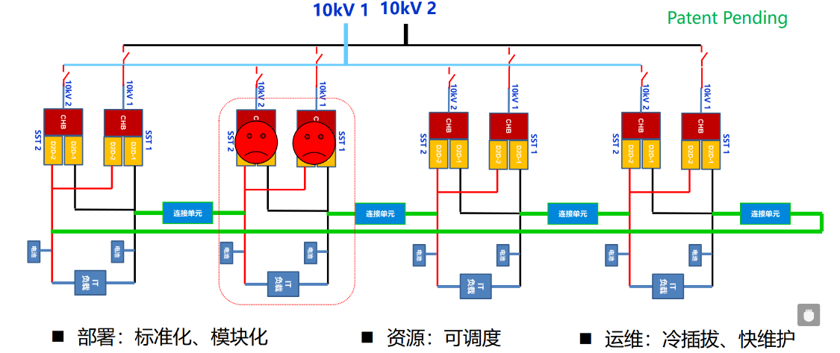
多层次容错控制和分布式的控制系统

Slide 24
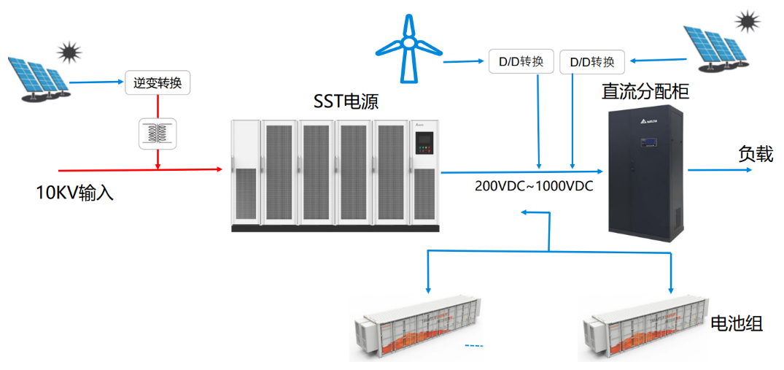
支持新能源接入
SST支持风力、太阳能、储能器等分布式新能源并网接入，并与li-ion/SMF/VRLA/Tubular/Ni-cd 电池兼容，这一点对于建设绿色低碳的加速器尤为重要。

Slide 25
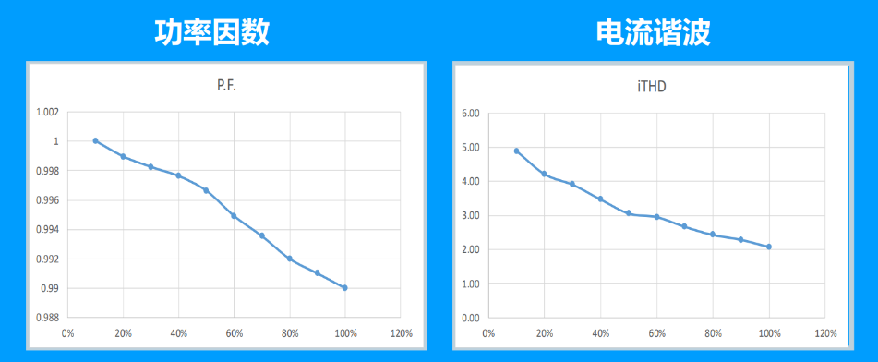
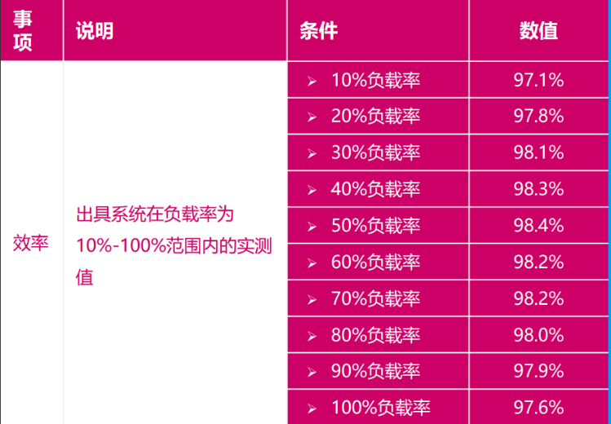
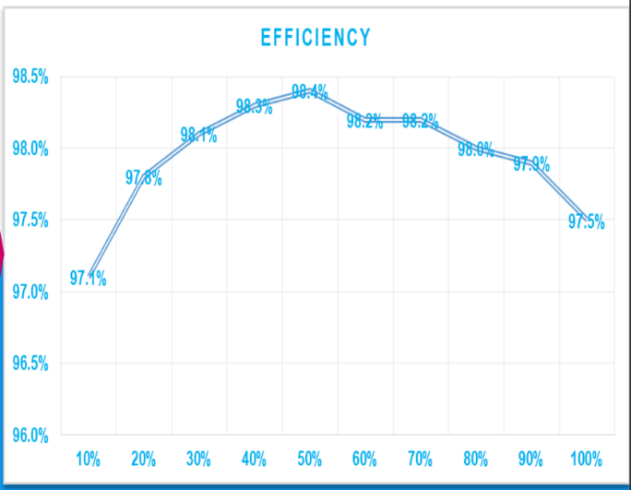
性能评估
实测功率因数PF>0.99,电流谐波ITHD<5%
整机实际效率与负载率有关

Slide 26
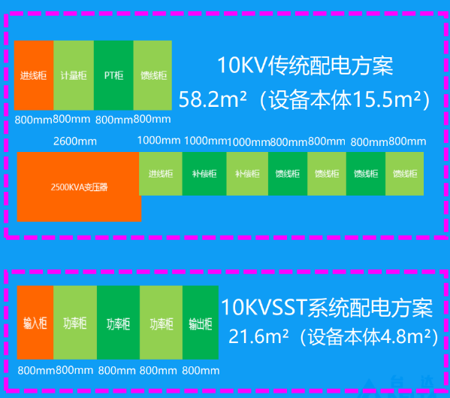
占地面积比较
SST方案较传统的10kV变压器有更为紧凑的布局，以一套2.5MW的制氢设备为例，占地空间可以节省60%。
在传统的方案中，一台2.5MW的10kV工频变压器体积很大，宽度为2600mm，除此之外一般都需要配一组进线柜、补偿柜、馈线柜、计量柜等；
而SST方案，只需要5个800mm*1200mm*2200mm的并列机柜即可，柜体之间采用母排连接，不需要额外铺设电缆。

Slide 27
Considerations

Slide 28
CEPC造价和功耗重新评估
这个方案设想，不是一个系统的事情，需要跟通用系统认真讨论，紧密配合
工艺设备造价:
通用系统部分：10kV变压器，补偿柜，动力电缆等
电源系统部分：电源成本、负载电缆等
效率和能耗：
配电系统
电源、
电缆
空调
占地空间：
辅助隧道空间
竖井尺寸
隧道内电缆桥架空间
建议与通用系统深入探讨，由陈斌提交一份详细的评估报告

Slide 29
有待解决的问题
造价能耗评估论证不能仅停留在数字统计上，需要有试验数据作为支撑。
10kV SST属于新产品，仍在推广阶段，国内几个民用设施的应用案例，实际运行时间还不到一年，产品的故障率和可靠性有待实践检验。要想在CEPC上大规模应用该技术，必须先在实际运行中的加速器装置上进行实验验证，看看会不会有什么想不到的技术问题。
迫切需要研究的技术问题：
分布式1kV直流总线供电架构下，中小功率电源拓扑是什么？结构怎么设计？电源的电流稳定度、电压纹波等性能指标是否能满足要求？电源之间会不会通过总线发生“串扰”？大批中小功率电源部署在隧道内，辐射剂量大，半导体芯片是否能正常工作，是否有寿命问题？
SST采用固定占空比调频控制，能满足磁铁标准化的需求，输出调节范围是否可从0A开始？
设想中的总线架构形式和SST部署方案是否合理？比如：环形总线有没有电磁兼容问题？增强器和储存环的总线分开，那意味着需要两套SST，增强器的电源总功率低，是不是没有必要每个辅助隧道部署一台SST
设计是否符合10kV设备的安装操作安全规范？

Slide 30
潜在的研究课题
电源系统热备份技术，请龙锋利FCC，ESRF技术调研技术调研报告
（从厂家了解到FCC也在走相似的技术路线）
Green machine
能量回收技术：
废热、目前CEPC仅考虑高频区废热回收用于冬季给附近居民和蔬菜大棚供暖，如果是在夏天
磁铁储能回收(开机磁铁标准化、关机、booster ramping down），电池储能？
新能源接入技术：
光伏
风能
能量存储系统

Slide 31
实施计划
可行性验证：小样机验证->小规模系统验证->实际加速器工程应用验证
厂家代表提出：可以向总公司申请免费为高能所提供一台1/2功率等级的10kVSST进行实验研究
建议高能所能抓住这个机会，部署于BIIU项目中，作为一个备份电源为外环B铁（OBM，1200A/200V/240kW）供电，验证大功率电源应用场合。同时也可以考虑切换至恒压控制模式，做为Chopper电源的母电源使用，验证直流总线供电方式。涉及到10kV供电改造，这个工作需要通用部门配合实施。
希望能得到所里支撑，能够考虑在其他规模适当的加速器项目进行验证，比如：BII 10号厅等离子体加速项目？东莞CSNS？南方光源？HEPS？
2023年-2026年是CEPC EDR阶段，需要工作这三年时间进行充分的实验研究和方案论证，并通过技术评审，最终完成EDR设计报告。

Slide 32
经费
希望CPC EDR阶段能够有经费支持该项目研究
竞争性经费申请：国家自然科学基金等
与东莞合作研究，争取一些经费支持

Slide 33
顾虑
该产品属于单一来源，专利技术，存在技术垄断的风险，必须依赖于台达公司持续的技术支持。
供电架构的改变，国内加速器磁铁电源制造厂家，要根据新的供电方式进行重新设计、研发和技术迭代，这个周期会比较长。
吸引更多的厂家加入，有利于通过商业竞争控制成本。
当然，如果与台达合作，台达也将成为潜在的加速器磁铁电源生产厂家。

Slide 34
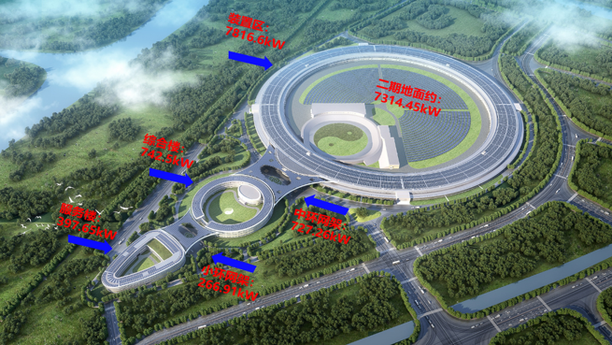
建议
潜在的合作厂家，台达集团是世界500强企业，深耕电力电子领域四五十年，技术实力雄厚，研发总部设在上海，生产工厂在苏州
台达研发总部对CEPC项目很感兴趣，CEPC与他们推广的分布式供电架构非常契合，台达也正在找综合能源治理的机会，愿意投入研发力量配合CEPC进行产品研发，这在国内是难能可贵的
建议吸引该企业加入CEPC产业联盟，发展绿色加速器，也许在CEPC的带动下，还能催生出一些“低碳”和“绿色“的新技术
10kV SST直流输出特性可以方便的接入风能，太阳能，储能器等新能源。
切入点？
HEPS计划部署的太阳能电池板阵列是北京地区最大的太阳能发电装置，实际上这部分电能也是可以利用10kV SST技术，回馈到加速器自己的用电设备上。

Slide 35
Summary
磁铁电源系统是CEPC重要组成部分。对于周长100km的CEPC来说，如何节省造价，如何节省能源是需要认真考虑的问题。
相较于传统的供电架构，基于10kV SST的分布式供电架构更加简洁，有着诸多潜在的优势，与CEPC的应用需求高度契合。
报告总结了两次与厂商技术交流和组内讨论的重要结果，提出了基于10kV SST分布式供电架构的初步方案
讨论了具体的实施计划、经费、顾虑和建议

Slide 36
END
Thank you for attentions!

Slide 37
Backup slides

Slide 49
